Slide 1
Les effets de moirés au quotidien
Les effets de moirés sont bien présents dans la vie de tout les jours. En effet , nous avons trouvé plusieurs exemples montrant la présence de cet effet là.

Slide 2
Effet lors d’un scanne
Avant scan
Après scan

Slide 3
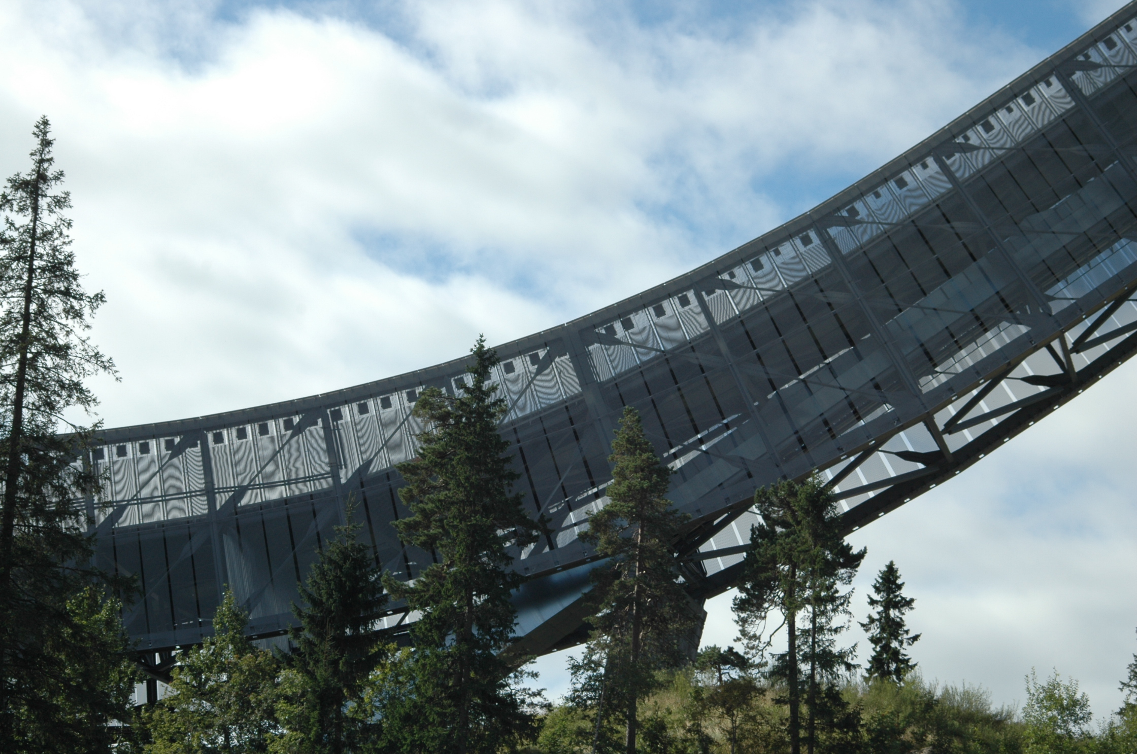
Sur des rembarres
Effet de moirage

Slide 4
Sur des rideaux
Lorsque l’on superpose deux
voiles de rideau comme ci contre.

Slide 5
Sur des rideaux
On obtient donc un effet
de moiré comme sur la photo
ci contre

